Slide 1
MES – Jakobian

Slide 2
ID | 1 | 2 | 3 | 4
x | 0 | 4 | 4 | 0
y | 0 | 0 | 4 | 4
(0;4)
(4;4)
1
$$J_{ }$$
-1
1
$${J^{−1}}_{ }$$
(0;0)
(4;0)
-1

Slide 3
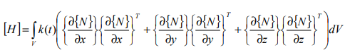
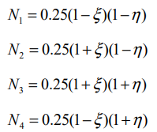
ID | 1 | 2 | 3 | 4
x | 0 | 4 | 4 | 0
y | 0 | 0 | 4 | 4
(0;4)
(4;4)
1
$$J_{ }$$
-1
1
$${J^{−1}}_{ }$$
(0;0)
(4;0)
-1

Slide 4
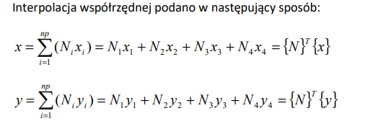
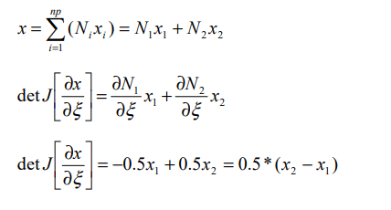
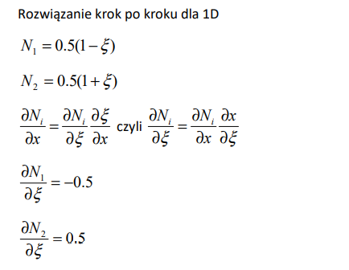

Slide 5
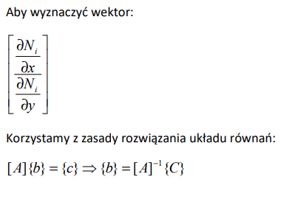
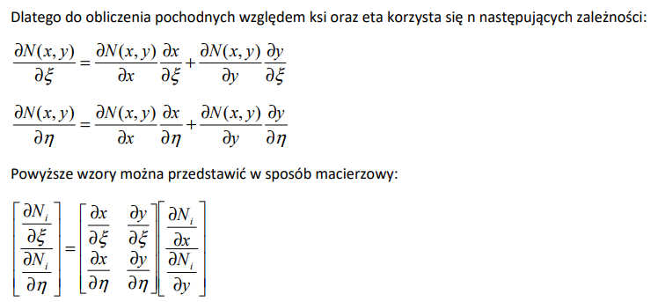
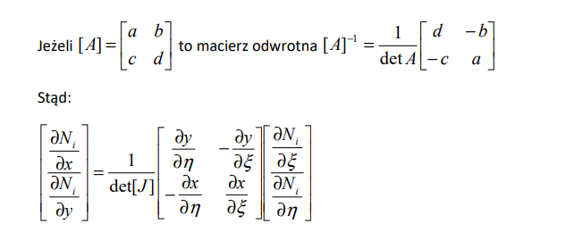

Slide 6
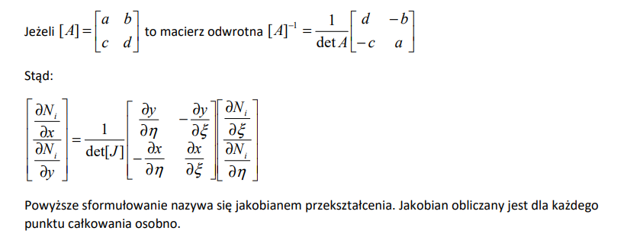
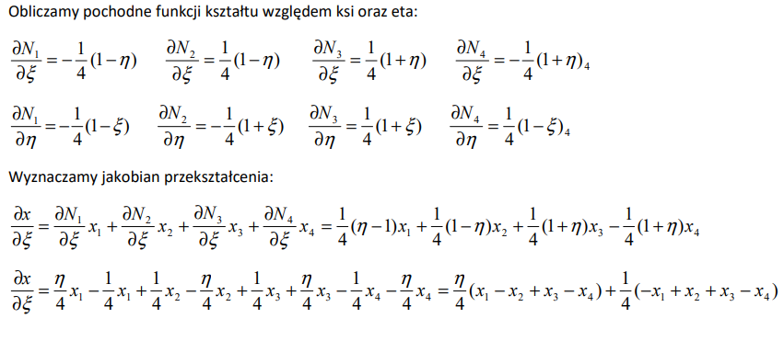

Slide 7
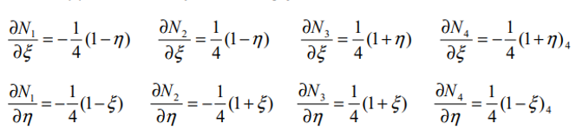
Obliczyć pochodne przy dwupunktowym schemacie całkowania w pierwszym punkcie:

Slide 8


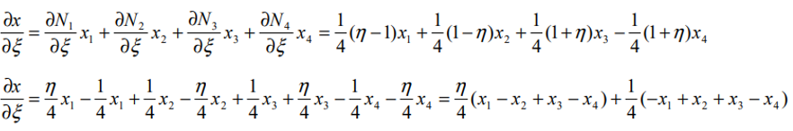
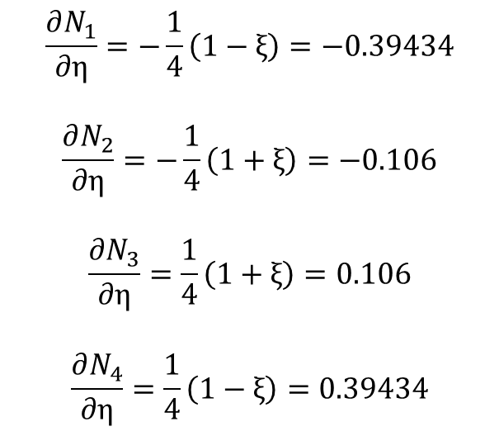
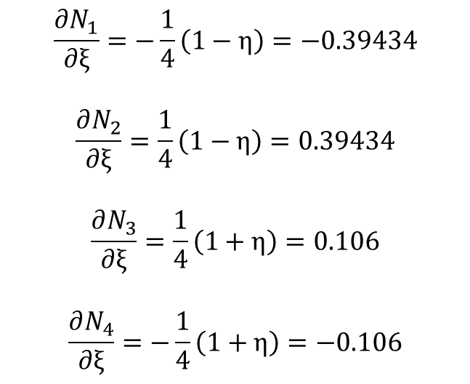
$$\frac{∂N_{1}}{∂ξ}=−\frac{1}{4}\left(1−η\right)=−0.39434$$
$$\frac{∂N_{2}}{∂ξ}=\frac{1}{4}\left(1−η\right)=0.39434$$
$$\frac{∂N_{3}}{∂ξ}=\frac{1}{4}\left(1+η\right)=0.106$$
$$\frac{∂N_{4}}{∂ξ}=−\frac{1}{4}\left(1+η\right)=−0.106$$
$$\frac{∂N_{1}}{∂η}=−\frac{1}{4}\left(1−ξ\right)=−0.39434$$
$$\frac{∂N_{2}}{∂η}=−\frac{1}{4}\left(1+ξ\right)=−0.106$$
$$\frac{∂N_{3}}{∂η}=\frac{1}{4}\left(1+ξ\right)=0.106$$
$$\frac{∂N_{4}}{∂η}=\frac{1}{4}\left(1−ξ\right)=0.39434$$
ID | 1 | 2 | 3 | 4
x | 0 | 4 | 4 | 0
y | 0 | 0 | 4 | 4
Obliczyć składowe jakobianu przy założeniu że
Przykład:

Slide 9


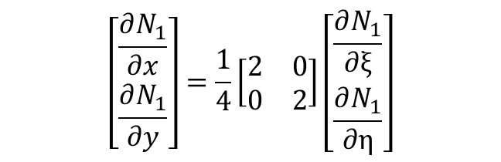
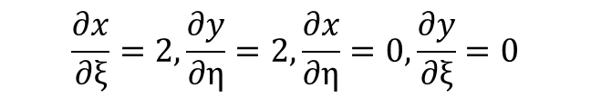
$$\frac{∂x}{∂ξ}=2, \frac{∂y}{∂η}=2,\frac{∂x}{∂η}=0, \frac{∂y}{∂ξ}=0$$
$$J= \left[\begin{matrix}2 & 0 \\ 0 & 2\end{matrix}\right]$$
$$\left[\begin{matrix}\frac{∂N_{1}}{∂x} \\ \frac{∂N_{1}}{∂y}\end{matrix}\right]=\frac{1}{4}\left[\begin{matrix}2 & 0 \\ 0 & 2\end{matrix}\right]\left[\begin{matrix}\frac{∂N_{1}}{∂ξ} \\ \frac{∂N_{1}}{∂η}\end{matrix}\right]$$
$$\frac{∂N_{1}}{∂x}=\frac{1}{4}\left(2\frac{∂N_{1}}{∂ξ}+0\frac{∂N_{1}}{∂η}\right)$$
$$\frac{∂N_{1}}{∂y}=\frac{1}{4}\left(0\frac{∂N_{1}}{∂ξ}+2\frac{∂N_{1}}{∂η}\right)$$
(0;4)
(4;4)
1
$$J_{ }$$
-1
1
$${J^{−1}}_{ }$$
(0;0)
(4;0)
-1

Slide 10

Obliczyć $\frac{∂x}{∂ξ}$i $\frac{∂y}{∂η}$w 1 pc dla
ID | 1 | 2 | 3 | 4
x | 0 | 4 | 4 | 0
y | 0 | 0 | 4 | 5

Slide 11
Obliczyć $\frac{∂x}{∂ξ}$i $\frac{∂y}{∂η}$w 1 pc dla
ID | 1 | 2 | 3 | 4
x | 0 | 4 | 4 | 0
y | 0 | 0 | 4 | 5
Pkt całk | 1
J_1_1 | 2
J_1_2 | -0.10566
J_2_1 | 0
J_2_2 | 2.394338

Slide 12
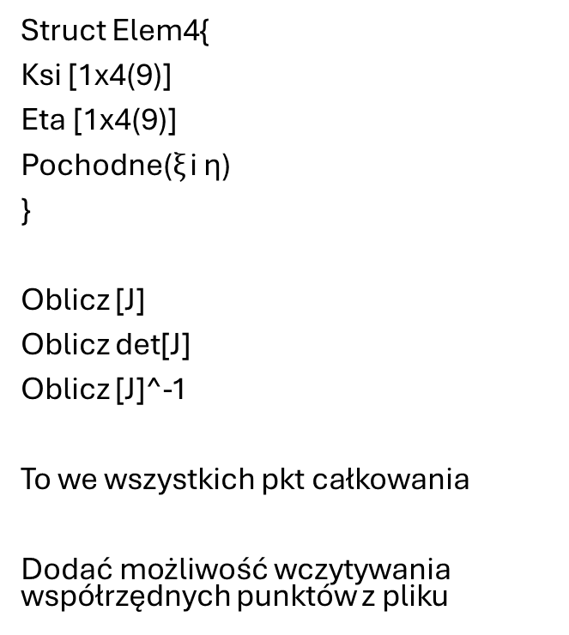
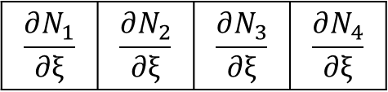
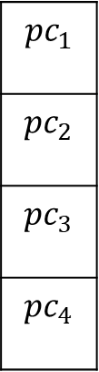
Praca domowa
Struct Elem4{
Ksi [1x4(9)]
Eta [1x4(9)]
Pochodne($ξ$ i η)
}
Oblicz [J]
Oblicz det[J]
Oblicz [J]^-1
To we wszystkich pkt całkowania
Dodać możliwość wczytywania współrzędnych punktów z pliku
Wynikiem pracy jest funkcja licząca Jakobian, det J oraz odwrotności Jakobianu w każdym z punktów całkowania. Obliczony Jakobian, det J oraz odwrotność Jakobianu należy wypisać na ekran Praca ma zwracać poprawny wynik dla przykładu omawianego na zajęciach.
$$\frac{∂N_{1}}{∂ξ}$$ | $$\frac{∂N_{2}}{∂ξ}$$ | $$\frac{∂N_{3}}{∂ξ}$$ | $$\frac{∂N_{4}}{∂ξ}$$
$${pc}_{1}$$
$${pc}_{2}$$
$${pc}_{3}$$
$${pc}_{4}$$

